Slide 1

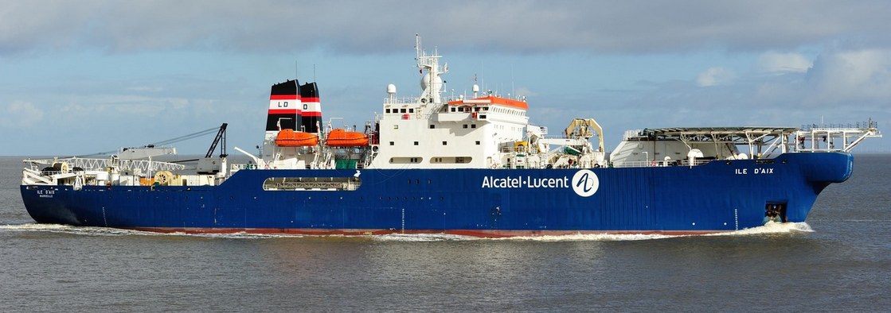

ᐅᑭᐅᕐᑕᑐᒥ ᐃᕐᖃᑯᑦ ᐃᕙᓘᔭᒧᑦ ᐱᑐᑦᓯᒪᐅᑎᒍᑎᒃ(EAUFON)
KRG ᑲᑎᖕᖓᔨᖏᑦᑕ ᑲᑎᖕᖓᓂᖓ
ᒣ 2021

Slide 2
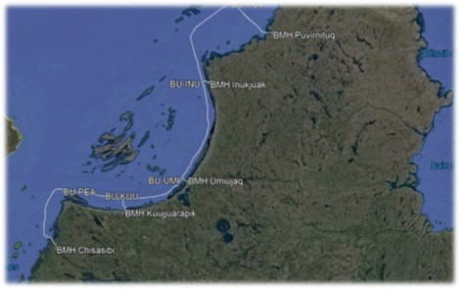
EAUFON
ᐅᑭᐅᕐᑕᑐᒥ ᐃᕐᖃᑯᑦ ᐃᕙᓘᔭᒧᑦ ᐱᑐᑦᓯᒪᐅᑎᒍᑎᒃ
$86 ᒥᓕᐊᓐ ( ᓯᓵᓯᐱᒥᑦ ᐳᕕᕐᓂᑐᒧᑦ)
1861 ᑭᓕᒦᑕ ᐃᕐᖃᑯᕐᑐᖅ ᐃᕙᓘᔭᐅᑉ ᐱᑐᒍᑎᖓ
ᓂᕆᐅᒋᔭᐅᔪᖅ ᐊᑐᕐᕕᓴᖓᑕ ᐅᓪᓗᖓ- ᑏᓯᒻᐱᕆ 2021
ᐱᑐᑦᓯᒪᐅᑎᐅᑉ ᐊᕐᖁᑎᖓᑕ ᐋᕐᕿᓯᒪᒍᓯᒋᓛᕐᑕᖓ (2018-ᒥ) ᖃᐅᔨᓴᕐᑕᐅᔪᕕᓂᖅ
25 ᐳᓴᖏᑦ ᖁᒻᒧᐊᑎᑕᐅᓯᒪᔪᒃᑯᑦ ᖃᕆᑕᐅᔭᕈᓐᓇᕈᑎᐅᓲᑉ ᓱᖑᓂᖏᑦ ᓄᓇᓕᓐᓄᑦ ᐊᓯᖏᓐᓄᑦ ᑐᓂᐅᕐᖃᑕᐅᓛᕐᑐᑦ
ᐱᓇᓱᐊᕐᑕᐅᔪᑦ 2021-ᒥ | ᐅᒥᐊᕐᔪᐊᖅ ᐱᑐᒍᑎᒥᒃ ᐅᓯᔪᖅ ᐊᒻᒪᓗ ᐃᒫᓂ ᐊᑐᕐᑕᐅᓲᓄᑦ ᐱᑐᒍᑎ | ᐃᑯᒪᐅᑎᒃᑰᑐᓂᒃ ᐃᓕᐅᕐᙯᓂᖅ, ᐆᑦᑐᕋᕐᓂᒃ, ᐱᔭᕆᐅᕐᓭᓂᕐᓗ | ᓱᑲᑦᑐᒥᒃ ᐊᑐᓕᕐᑎᓯᓂᖅ (ᐃᑭᑕᐅᓂᖓ)
ᐳᕕᕐᓂᑐᖅ | 29 ᔪᓓ – 12 ᐊᐅᒡᒍᓯ | ᓅᕕᒻᐱᕆ – ᑏᓯᒻᐱᕆ | ᑏᓯᒻᐱᕆ 31
ᐃᓄᒃᔪᐊᒃ | 12 ᐊᐅᒡᒍᓯ – 23 ᐊᐅᒡᒍᓯ | ᓅᕕᒻᐱᕆ – ᑏᓯᒻᐱᕆ | ᑏᓯᒻᐱᕆ 31
ᐅᒥᐅᔭᖅ | 23 ᐊᐅᒡᒍᓯ – 31 ᐊᐅᒡᒍᓯ | ᓅᕕᒻᐱᕆ – ᑏᓯᒻᐱᕆ | ᑏᓯᒻᐱᕆ 31
ᑰᑦᔪᐊᕌᐱᒃ | 31 ᐊᐅᒡᒍᓯ – 9 ᓯᑦᑎᒻᐱᕆ | ᓅᕕᒻᐱᕆ – ᑏᓯᒻᐱᕆ | ᑏᓯᒻᐱᕆ 31

Slide 3
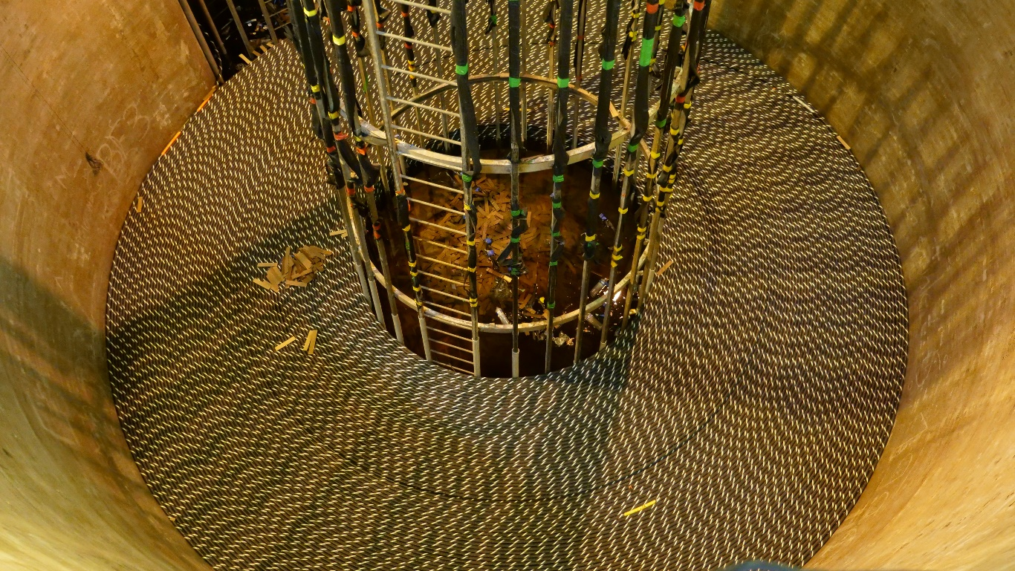
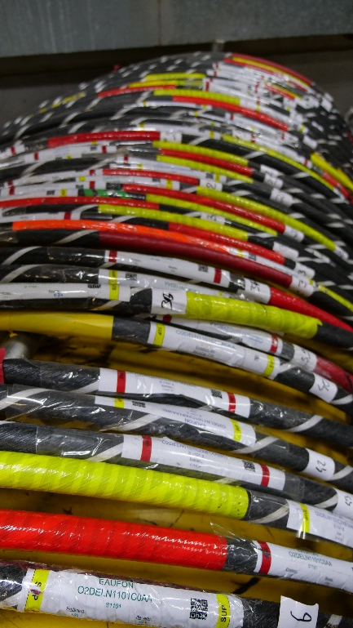
EAUFON ᐱᓇᓱᐊᕐᑕᐅᓂᖓᓂᒃ ᐊᖑᒻᒪᑎᑎᑦᓯᒋᐊᕈᑎ
ᐱᐅᓕᓂᐊᒐᓕᒫᑦ (ᐃᕙᓘᔭᐅᑉ ᐱᑐᒍᑎᖓ, ᑫᓪᓗᑑᑎ, ᑕᐱᕐᕿᕖᑦ, ᓯᑦᔭᒥ ᐃᓗᕐᓴᓕᖑᓯᒪᔪᑦ, ᐃᑯᒪᐅᑎᒃᑰᑐᑦ) ᐊᑐᐃᓐᓇᕈᕐᑕᐅᓯᒪᓕᕐᑐᑦ 90 ᐳᓴᖏᑦ.
ᐅᒥᐊᕐᔪᐊᖅ ᐃᕙᓘᔭᐅᑉ ᐱᑐᒍᑎᖓᓂᒃ ᐅᓯᓛᕐᑐᖅ ᐅᓯᓕᕐᑐᑕᐅᓛᕐᑐᖅ ᔪᓓᑉ ᐱᒋᐊᕐᓂᖓᓂ ᐳᕕᕐᓂᑐᒧᓪᓗ ᑎᑭᓛᕐᓱᓂ ᔪᓓ 29-ᒥ.

Slide 4
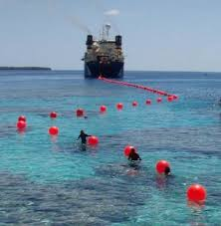
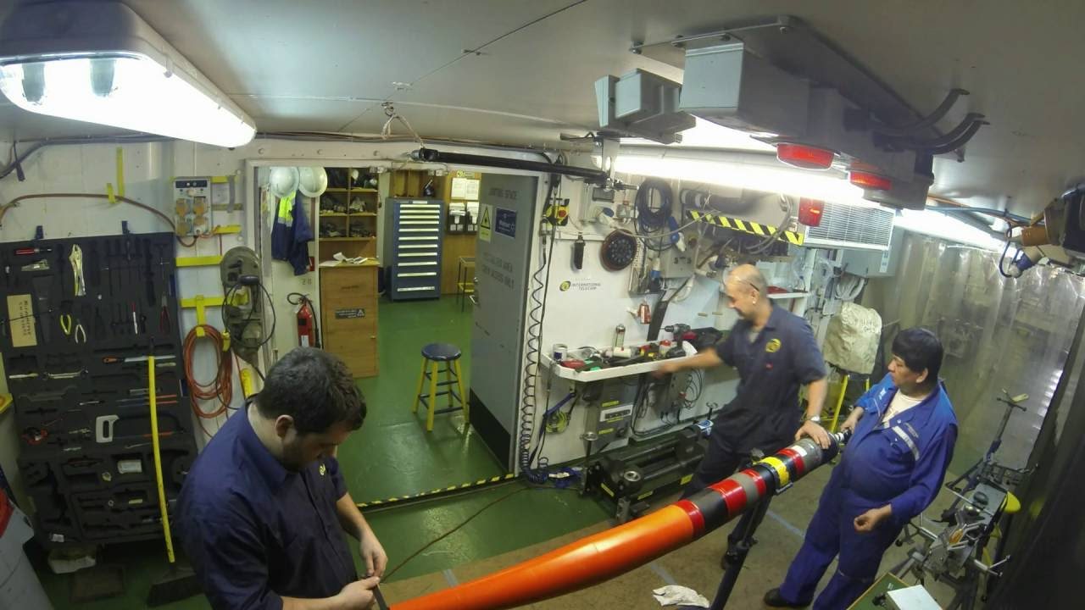
EAUFON ᐱᓇᓱᐊᕐᑕᐅᓂᖓᓂᒃ ᐊᖑᒻᒪᑎᑎᑦᓯᒋᐊᕈᑎ
ᐱᑐᑦᓯᒪᒍᑎ ᐳᕕᕐᓂᑐᒥ ᐃᓕᔭᐅᖅᑳᓛᕐᑐᖅ ᓯᕿᓂᕐᒧᐊᐸᓪᓕᐊᓯᓛᕐᑐᑦ ᐱᔭᕇᕐᓗᑎᒃ ᓯᓵᓯᐱᒥ ᓯᑦᑎᒻᐱᕆᐅᑉ ᕿᑎᖃᓂ (ᓯᓚᐅᑉ ᖃᓄᐃᑦᑑᓂᖓ ᒪᓕᓪᓗᒍ)
ᐆᑦᑑᐱᕆ - ᑏᓯᒻᐱᕆ: ᐋᕐᕿᓱᕐᑕᐅᓛᕐᑐᑦ ᐱᑐᑦᓯᒪᐅᑏᑦ/ᐃᖏᕐᕋᑎᑦᓯᒍᑏᑦ, ᐆᑦᑐᕋᕐᑕᐅᓃᑦ ᐊᑐᕈᓐᓇᓯᐊᕐᒪᖔᑕᓗ ᖃᐅᔨᓴᕐᑕᐅᓃᑦ.
ᑏᓯᒻᐱᕆ 31, 2021-ᒥ ᖃᕆᑕᐅᔭᕈᓐᓇᐅᑎ ᐊᑐᓯᓛᕆᐊᖓ ᓂᕆᐅᒋᔭᐅᔪᖅ.

Slide 5
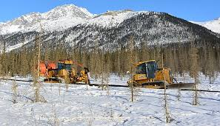
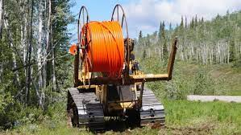
ᐱᕙᓪᓕᐊᓂᖅ 6 ᐊᒻᒪᓗ ᑰᑦᔪᐊᒥᑦᑐᖅ ᐃᕙᓘᔭᖅ
ᐱᔭᕇᕐᑕᐅᕕᑦᓴᓕᒃ ᑏᓯᒻᐱᕆ 2023-ᖑᓚᐅᕐᑎᓇᒍ…
ᑰᑦᔪᐊᒥᑦ ᑲᐅᒐᐅᒐᐅᑦᓯᑲᒫᑦᔅᒧᑦ ᓄᓇᒃᑰᑐᖅ ᐃᕙᓘᔭᐅᑉ ᐱᑐᑦᓯᒪᐅᑎᖓ
ᐳᕕᕐᓂᑐᑦᒥᑦ ᓴᓪᓗᓄᑦ ᐃᕙᓘᔭᐅᑉ ᐱᑐᑦᓯᒪᐅᑎᖓ
ᓴᓪᓗᓂᑦ ᑲᖏᕐᓱᔪᐊᒧᑦ ᓄᓇᒃᑰᑐᖅ ᐃᕙᓘᔭᐅᑉ ᐱᑐᑦᓯᒪᐅᑎᖓ

Slide 6
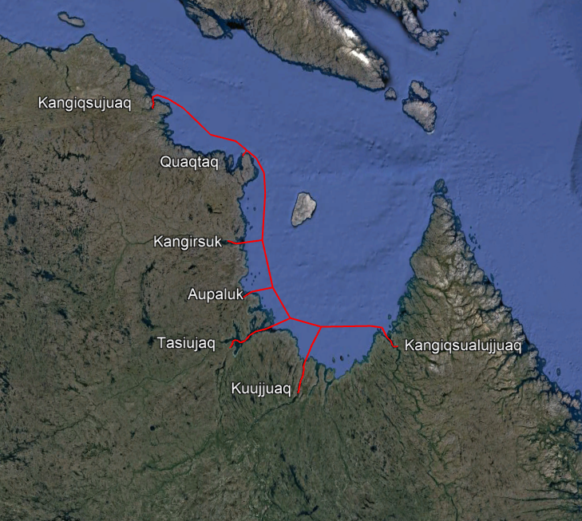
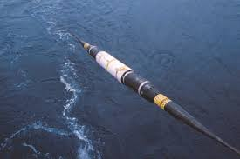
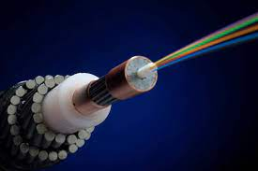
ᐊᑯᓃᕐᑐᒧᑦ ᐸᕐᓇᓂᖅ
ᐱᕙᓪᓕᐊᓂᖅ 7
***ᐃᒻᒪᖄᐅᑦᓵᑕᐅᔪᑦ $120 ᒥᓕᐊᓐ ᕌᕋᔭᕐᑎᓗᒍ ᐱᑐᓐᓂᖅ ᑲᖏᕐᓱᔪᐊᒥᑦ ᑰᑦᔪᐊᒧᑦ ᐱᑐᒍᑎᐅᓪᓗ ᐊᕐᖁᑎᖏᑦ ᓄᓇᓕᓕᒫᓅᕐᑐᑦ ᐅᖓᕙᒥ ᐃᕐᖃᑰᕐᑐᒧᑦ ᐃᕙᓘᔭᒧᑦ ᐱᑐᑦᓯᒪᒍᑎᒧᑦ.

Slide 7
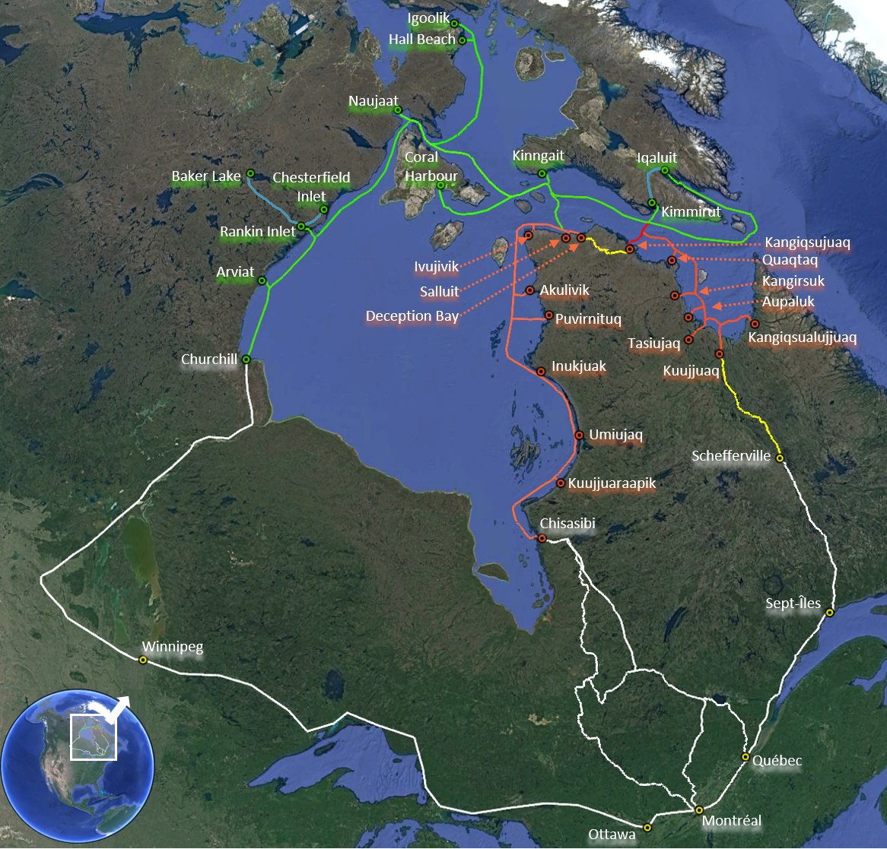
ᓯᕗᓂᕐᒧᑦ ᑕᑯᓐᓇᓗᒍ …(10/15 ᐊᕐᕌᒍᐃᑦ)
GN Underwater Network
GN New Terrestrial Network
KRG Underwater Network
KRG New Terrestrial Network
Existing Terrestrial Networks

Slide 8

ᓇᑯᕐᒦᒃ!

